Slide 1
第2期の課題

Slide 2
06/03の課題
XAMPPがローカルで使うもの
だから他人のパソコンだと
使えないんだが???

Slide 3


06/03の課題
卒研用XAMPP
対策
ローカルXAMPP

Slide 4

06/03の課題
調べた結果
代用する
SQLソフトウェアが必要です
無理でした。

Slide 5

06/06の課題
共有するファイルはどんなファイル？

Slide 6

06/06の課題
・AP鯖
・DB鯖
・全体共有用ファイル

Slide 7
06/06の課題
ファイルを
いくつも分ける
必要はあるのか？

Slide 8

06/06の課題
先生いわく
卒業研究の規模ならば
Web、DB、AP鯖などをひとまとめにして
管理してもGitの更新は気になるほど重くは
ならないです。

Slide 9

06/06の課題
・Gitの共有ファイルはいくつ作る？
→全体まとめて一つのファイルで共有するか各種鯖ごとなどで複数確保するか
・XAMPPの代替アプリはなにを使う？

Slide 10
06/10の課題
今後どう動くの

Slide 11

06/10の課題
バックエンド実装にあたって
知識や情報を収集する
・PHPやSQL ・データベースの動き
・開発工程の組み方 ・えとせとら

Slide 12
06/10の課題
方針
焦らず知識を収集していこう！

Slide 13
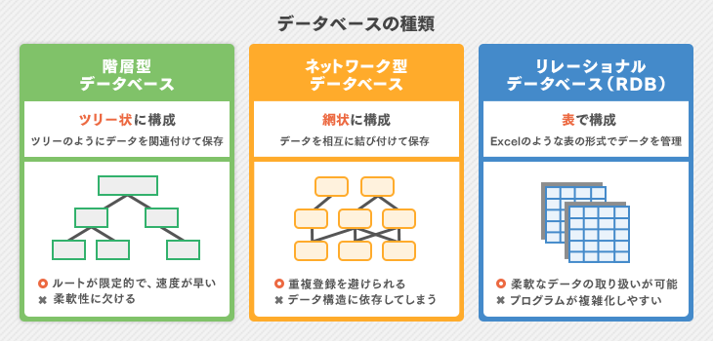
06/13 ただの勉強
これを使う

Slide 14
06/13 ただの勉強
DBには
・ストアドプロシージャ
・ストアドファンクション
という通常のプログラミング言語のような感覚でデータベースを操作することのできるDBMSの機能がある

Slide 15


06/13 ただの勉強
例
CALL 医者呼び出し
医者召喚
値取得
診療結果

Slide 16
06/13 ただの勉強
データベース構築の流れ

Slide 17
06/13 ただの勉強
調査・分析
設計・開発
テスト
運用・保守

Slide 18
06/14 ただの勉強
CMS
（Content Management System）とは？
参考文献：https://ds-b.jp/media/pages/316/

Slide 19

06/14 ただの勉強
HTMLなどのWeb専門知識がない方でも、
簡単にホームページの作成・更新・運営が
できるシステムのこと

Slide 20
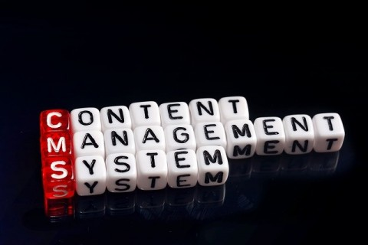
06/14 ただの勉強
CMS で、最もポピュラーなのは
WordPress（ワードプレス）です。
これはオープンソース型のCMSで、
世界最大のシェアを誇ります。

Slide 21
06/14 ただの勉強
CMS導入の最大のメリットが
ホームページ作成・更新作業の簡便化です。
Wordやメールが使える程度のスキルが
ある方であれば操作できるので、
技術的なハードルが大きく下がります。

Slide 22
07/01 更新することない
実力の80％ですべてできるのがよろしい
提出物であれ制作物であれ
余力をうまく生かそう
あと資料作成が必要になったら
とりあえず手を付けよう
初動が一番重いからだ

